Slide 1

VÆRKTØJ 10.8
PROJEKTBESKRIVELSE, PROJEKTKONTRAKT
Værktøjer til Power i projekter og portefølje, 5. udgave © John Ryding Olsson

Slide 2
Værktøj: Projektbeskrivelse og projektkontrakt
Formål
At definere aftalen mellem styregruppen og projektlederen.
At definere, hvad projektgruppen skal levere til aftalte tidspunkter.
At definere de ressourcer (penge og tid), som er afsat til projektet.
At definere ansvars- og rollefordelingen i projektet.
At definere de overordnede tidsmæssige rammer for projektet.
Projektbeskrivelsen definerer de tre hjørner i projekttrekanten: kvaliteten af leverancerne, tiden og ressourcerne.
Fremgangsmåde Normalt vil styregruppen eller opdragsgiver komme med et overordnet udkast eller ønsker til leverancer og tidsfrist. Måske er det blot problemstillingen eller formålet, der er erkendt. Der er også ofte en budgetramme.
Det er så projektlederen og centrale projektdeltageres opgave at analysere, hvordan disse ønsker eller mål kan opfyldes. Derefter udarbejder projektgruppen et forslag til projektbeskrivelse, som så skal forhandles med styregruppen eller projektejer.
Det er vigtigt, at projektbeskrivelsen udarbejdes i projektgruppen eller blandt de centrale personer i projektgruppen, da de har den nødvendige viden, den enkelte skal have ejerskab og føle sig forpligtet af aftalen.
Når der er opnået enighed om kontrakten, er det den gældende aftale mellem projektejer og projektgruppen. Aftalen er gensidig og kan ikke ændres uden begge parters medvirken.
Det er projektleders ansvar, at projektkontrakten er dækkende og opdateret hele tiden. Vedlagt findes to eksempler på en sådan projektbeskrivelse/ kontrakt, samt nogle værktøjer, som kan supplere beskrivelsen.
Skabelon 1: Det første eksempel angiver de nødvendige punkter, som skal beskrives i en projektbeskrivelse.
Skabelon 2 til 6 beskriver supplerende værktøjer som målhierarkiet, milepælsplanen, organiseringen af de vigtigste interessenter og risici
Skabelon 7: Dette eksempel stammer fra en konkret virksomhed. Her er beskrivelserne så omfattende, at kontrakten blot er en forside til det samlede dokument på mange sider. Kontrakten anvendes som forside og indholdsfortegnelse for de dokumenter, der skal godkendes af styregruppen. Kontrakten underskrives af projektleder og styregruppens formand.
Værktøjer til Power i projekter og portefølje, 5. udgave © John Ryding Olsson

Slide 3
Skabelon 1: Projektbeskrivelsen
Projekt | Projektleder | Dato
Baggrund for projektet
Formål og ønsket effekt
Projektmål – leverancer i projektet
Succeskriterier – forventninger på længere sigt
Værktøjer til Power i projekter og portefølje, 5. udgave © John Ryding Olsson

Slide 4
Skabelon 1: Projektbeskrivelsen
Hovedmilepæle med terminer
De vigtigste risici
Projektorganisation – projektejer, projektleder og projektdeltagere
Nøgleinteressenterne
Værktøjer til Power i projekter og portefølje, 5. udgave © John Ryding Olsson

Slide 5
Skabelon 1: Projektbeskrivelsen
Projektøkonomi – personale, investeringer, omkostninger og finansiering
Business case
Værktøjer til Power i projekter og portefølje, 5. udgave © John Ryding Olsson

Slide 6
Skabelon 2: Målhierarkiet (se værktøj 3.1.)
X
Formål (effekt)
Hvorfor
Hvordan
X
Succeskriterium
X
X
X
X
X
X
X
X
X
X
X
X
X
X
X
X
X
X
X
X
X
X
X
X
X
Leverancer
Værktøjer til Power i projekter og portefølje, 5. udgave © John Ryding Olsson

Slide 7
Skabelon 3: Milepælsplanen (se værktøj 5.1.)
Indsatsområde | Milepæl og ugenummer
 | 1 | 2 | 3 | 4 | 5 | 6 | 7 | 8 | 9 | 10 | 11 | 12 | 13 | 14 | 15 | 16 | 17 | 18 | 19 | 20
1.
2.
3.
4.
5.
6.
7.
8.
Beskrivelse af milepæle
1. | 9. | 17. | 25.
2. | 10. | 18. | 26.
3. | 11. | 19. | 27.
4. | 12. | 20. | 28.
5. | 13. | 21. | 29.
6. | 14. | 22. | 30.
7. | 15. | 23. | 31.
8. | 16. | 24. | 32.
Leverancer
Værktøjer til Power i projekter og portefølje, 5. udgave © John Ryding Olsson

Slide 8
Skabelon 4: Interessentanalysen (se værktøj 4.1.)
Har viden og lille indflydelse, skal medvirke
Har stor indflydelse, stor viden, skal medvirke
Beskrivelse af milepæle
Ikke nødvendig for gennemførelse, har ingen indflydelse
Har stor indflydelse (magt), men behøver ikke medvirke
Input fra brainstorming. Post-it lapper med interessenternes navne placeres ud fra de to akser. 1) Ingen eller stor indflydelse på projektet. 2) Ikke nødvendig for projektets gennemførelse eller interessenter med stor viden, som skal medvirke.
Værktøjer til Power i projekter og portefølje, 5. udgave © John Ryding Olsson

Slide 9
Skabelon 5: Risikoanalysen (se værktøj 5.6.)
5 Sandsynlighed
4
3
2
1
1
2
3
4
Konsekvens 5
Sandsynlighedsskala: 1= lille sandsynlighed, 5 = forholdsvis sandsynligt.
Konsekvensskala: 1 = mindre forstyrrelse i projektet, 5 = projektet leverer ikke det ønskede eller må stoppes.
Værktøjer til Power i projekter og portefølje, 5. udgave © John Ryding Olsson

Slide 10
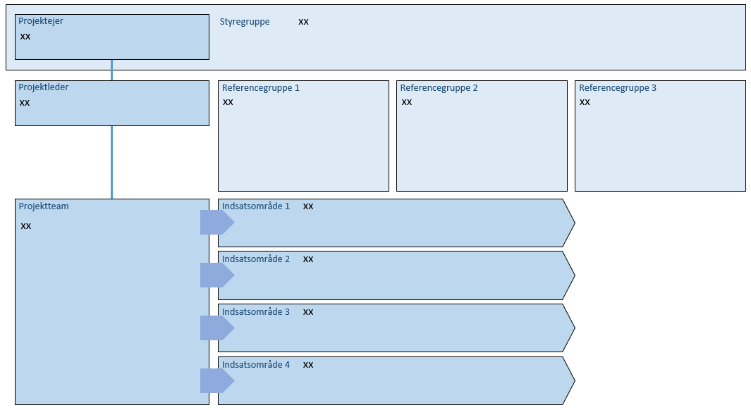
Skabelon 6: Projektets organisation (se værktøj 6.2.)
Værktøjer til Power i projekter og portefølje, 5. udgave © John Ryding Olsson

Slide 11
Skabelon 7: Projektkontrakt
Baggrund for projektet:
Formål og ønsket effekt.
Succeskriterier og forventninger på længere sigt.
Projektets leverancer:
Konceptbeskrivelse med specifikationer
Forretningsmæssig effekt er beskrevet i værktøj 3.1.
Milepælsplan:
Milepælsplan fordelt på delprojekter/ansvarsområder beskrevet i værktøj 5.1.
Overordnet tidsplan beskrevet i projektnøgletal værktøj 10.3.
De vigtigste risici beskrevet i risikoanalysen værktøj 5.6.
Styregruppen har allokeret følgende ressourcer:
Projektejer, projektleder og projektdeltagere. Værktøj 6.2.
Nøgleinteressenterne beskrevet i værktøj 4.1.
Projektøkonomi – personale, investeringer, omkostninger beskrevet i projektnøgletal værktøj 10.3.
Samlet businesscase.
Dato Dato
----------------------------------------------- -----------------------------------------------
Styregruppeformand Projektleder
Værktøjer til Power i projekter og portefølje, 5. udgave © John Ryding Olsson

Slide 12
Referencer og links
Forbindelse til andre værktøjer
3.1 Målhierarkiet – Impact case: Dette værktøj definerer projektets formål, leverancer og succeskriterier.
4.1 Interessentanalysen: Beskriver de vigtigste interessenter, der har indflydelse på projektet, eller som besidder vigtig viden.
5.1 Milepælsplanen: Den overordnede milepælsplan angiver tiderne og hvem der er ansvarlig for de forskellige indsatsområder.
5.6 Risikoanalyse: Beskriver specifikke risici, og de to værktøjer kan være til gensidig inspiration.
6.2 Projektets organisation: Beskriver projektets organisation og de ressourcer, der er allokeret til projektet.
Links
https://airbornleadership.com/
Referencer
Projektlederskab – effekt til tiden. Djøf Forlag, 2016.
Power i projekter og portefølje, 5. udgave. Djøf Forlag, 2024.
Værktøjer til Power i projekter og portefølje, 5. udgave © John Ryding Olsson

Slide 13




Vi har flere spændende bøger inden for projektledelse
Se mere på https://djoefforlag.dk/
Værktøjer til Power i projekter og portefølje, 5. udgave © John Ryding Olsson

